Slide 1
Markus Dölle
Referent TMIL

Slide 2
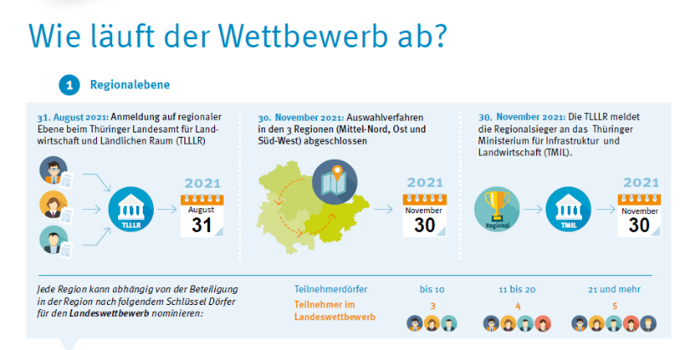
3 Ebenen
2021

Slide 3
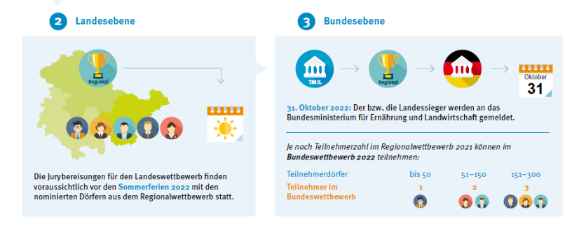
2022 2023

Slide 4
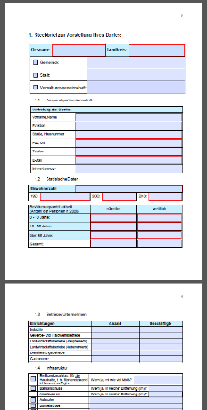
Herangehensweise;
Vorbereitung der Unterlagen
Empfehlung: Bildung einer Arbeitsgruppe, die sich austauscht (bitte Hygienevorschriften beachten)
diese kann alle notwendigen Vorbereitungen treffen und ihren Ort durch den Wettbewerb begleiten
die AG sollte sich aus interessierten und engagierten Personen sowie Sachkundigen aus Bereichen der vorgegebenen Handlungsfelder zusammensetzen

Slide 5
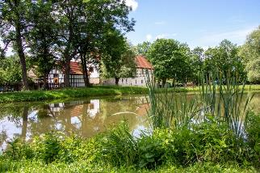
Wer kann teilnehmen?
Dorfgemeinschaften in räumlich geschlossenen Gemeinden oder auch Ortsteilen, die überwiegend dörflichen Charakter haben (allgemein als Dörfer bezeichnet)
bis zu 3.000 Einwohnern
die Initiative zur Teilnahme kann von Vereinen oder Gemeindevertretungen ausgehen
eine Gemeinde kann mit mehreren Ortsteilen im Wettbewerb vertreten sein
jeder Ortsteil muss sich einzeln bewerben

Slide 6
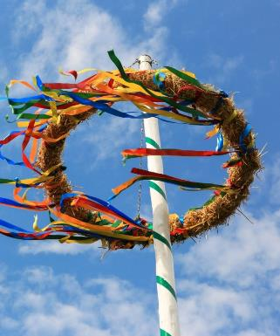
Bewertung – Auf was kommt es an?
Mittelpunkt des Wettbewerbs steht das Engagement der Dorfgemeinschaft nach dem Motto „Was haben wir bislang erreicht - was tun wir für die Zukunft?"
durch die Corona-Pandemie wird dieser Aspekt auch hinsichtlich der gemeinsamen Bewältigung von Problemstellungen und Krisensituationen berücksichtigt und betrachtet
In außergewöhnlichen Zeiten geht es umso mehr um Zusammenhalt, Fürsorge, Umsicht und auch nachbarschaftliche Unterstützung

Slide 7
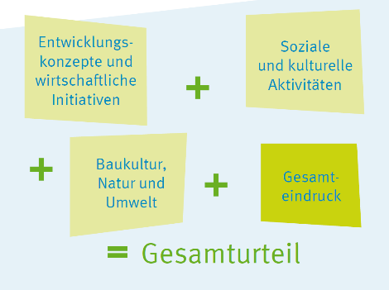
Die Bewertung orientiert sich an folgenden vier
Handlungsfeldern:

Slide 8
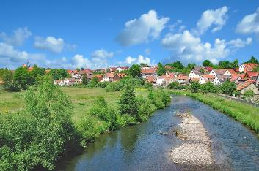
1. Entwicklungskonzept und wirtschaftliche Initiativen
Auswirkungen des demografischen Wandels
offener Abstimmungsprozess, bei dem Ideen, Leitbilder und Konzepte für ein planvolles Handeln erarbeitet werden
kommunale Festlegungen und Vorgaben sowie interkommunale Zusammenarbeit, regionale Kooperationen

Slide 9
1. Entwicklungskonzept und wirtschaftliche Initiativen
Angaben in den Unterlagen (ausgewählte Beispiele):
2.4 Aktivitäten und Strukturen zur Bewältigung des demographischen Wandels
z.B. Initiativen zur Unterstützung älterer Mitbürger, Nachbarschaftshilfen
2.5 Beteiligung der Bürger, Vereine, Verbände, Behörden und Unternehmen, inner- und überörtliche Zusammenarbeit
z.B. Kooperationen mit anderen Dörfern, Einbindung der Bürger in Entscheidungsprozesse der Gemeinde
2.6 Erschließung von Einkommenspotenzialen
z.B. Bildung von Genossenschaften, Hofläden
2.8 Nachhaltige Energieversorgung
z.B. Kooperationen mit Landwirtschaft, Bürgern und Gemeinde zur Nutzung von Nahwärme

Slide 10
2. Soziale und kulturelle Aktivitäten
soziale, kulturelle und sportliche Aktivitäten, die das Gemeinschaftsleben attraktiver gestalten
Miteinander bei der Umsetzung gemeinsam getroffener Entscheidungen
Dorfgemeinschaften, die sich mit der Geschichte ihres Ortes, ihrer Tradition und dem Brauchtum beschäftigen und durch Gemeinsinn den Ort voranbringen
Jung und Alt, Neubürger und Alteingesessene sollen in die Entscheidungen über die Zukunft des Dorfes und bei konkreten Umsetzungsmaßnahmen einbezogen werden

Slide 11
2. Soziale und kulturelle Aktivitäten
Angaben in den Unterlagen:
3.2 Dorfkultur
z.B. besondere traditionelle Dorffeste, Vereinsleben, kirchliche Projekte Gemeinschaftsaktionen
3.3 Unterstützung von Vereinen, Bürgerinitiativen und anderen Einrichtung
z.B. Spendenaktionen usw.
3.5 Integration
z.B. Integration von Zugezogenen, Stammtische
3.6 Würdigung des Ehrenamtes
z.B. Weihnachtsfeier für Ehrenamtliche

Slide 12
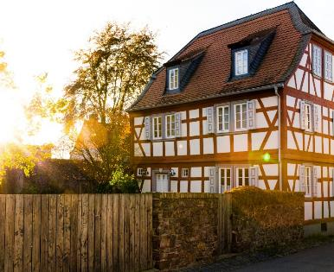
3. Baukultur, Natur und Umwelt
Gestaltung der Bauten, eine flächensparende Siedlungsentwicklung sowie das Einbetten der Siedlung in die Landschaft
Initiativen zur Erhaltung, Entwicklung der ortsbildprägenden Gebäude, Umsetzung barrierefreier Zugänge
regional- und ortstypischen Bauformen und Materialien, Traditionelle und moderne Elemente

Slide 13
3. Baukultur, Natur und Umwelt
Angaben in den Unterlagen:
4.2 Initiativen zur Erhaltung, Wiederherstellung und Nutzung historischer und ortsbildprägender Bausubstanz und Kulturlandschaftselementen
z.B. private Initiativen aber auch kommunale Aktivitäten, oder Kooperationen
4.3 Traditionelle und moderne Elemente passen harmonisch in das Ortsbild
z.B. fügen sich auch moderne Gebäude in das Ortsbild ein
4.5 Naturnahe Gestaltung sowie dorf- und standorttypische Begrünung
z.B. Badeteiche
4.6 Boden- sowie Arten- und Biotopschutz, Klimaschutz
Klimaschutz z.B. Carsharing
4.8 Barrierefreies Bauen, Planung und Bestand
barrierefrei bedeutet auch altersgerecht, Stichwort demographischer Wandel

Slide 14
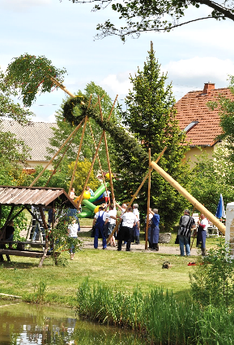
Gesamteindruck
abschließender Gesamteindruck des Dorfes
Umsetzung der Inhalte und Ziele des Wettbewerbes
harmonisches Zusammenspiel aller Fachbewertungsbereiche
Ausschlaggebend sind die Aktivitäten und das Engagement der Bürgerinnen und Bürger

Slide 15
Zusammenfassung = Gesamturteil
die drei Fachbewertungsbereiche werden gleichgewichtet und bilden mit dem Gesamteindruck das Gesamturteil
Im Vordergrund stehen die Fortschritte für die Entwicklung des Dorfes und das Engagement der Dorfgemeinschaft

Slide 16
Preisgeld pro Region:
Platzierung | Preisgeld
1. Platz | 1200
2. Platz | 1000
3. Platz | 800
Je nach Anzahl der Teilnehmerdörfer in der jeweiligen Region können ggf. auch weitere Platzierungen prämiert werden (siehe Folie 2).

Slide 17
Anmeldung zum Wettbewerb:
formlos per E-Mail an simone.straehle@tlllr.thueringen.de unter Angabe von
Ortsname,
Ansprechpartner,
Funktion,
Telefon und
E-Mail
Daraufhin wird Ihnen per E-Mail ein Link und ein Passwort zur Thüringer Datenaustauschplattform zur Verfügung gestellt
ab 05.Juli werden die Links per E-Mail versendet
Beispiel: Link in den Browser eingeben (z. B. Firefox) Link: https://dap.thueringen.de/s/zm9qHb697gXfjmB Passwort: UnserDorfhatZukunft2021!

Slide 18
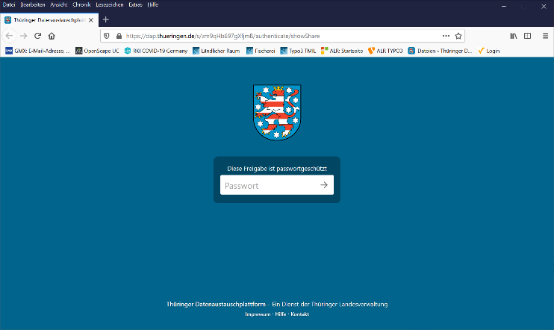
Passwort: UnserDorfhatZukunft2021!

Slide 19
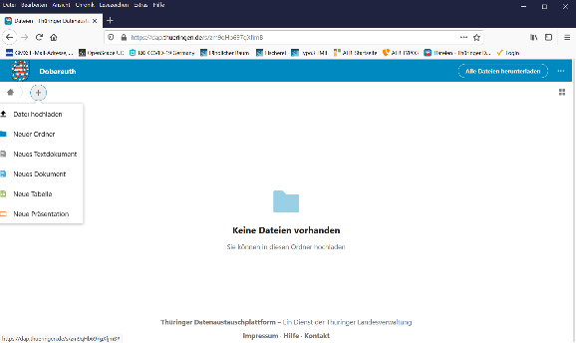
Hier können Sie das ausgefüllte PDF-Dokument und die weiteren Anlagen (Fotos, Videos, Wappen, Karte) von Ihrem PC auf die Datenaustauschplattform hochladen, indem Sie die Dateien öffnen.
Dieser Link ist bis 31.08.2021 aktiv.

Slide 20
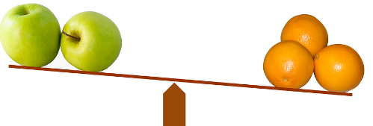
Anforderungen:
die vollständigen Unterlagen müssen bis 31. August 2021 abgespeichert sein
für die meisten Fragen ist eine Zeichenvorgabe von 2000 Zeichen im PDF-Dokument eingerichtet worden
werden viele Absätze eingefügt, wird der Text automatisch mit einem Bildlauf angezeigt
rot umrandete Felder sind Pflichtfelder

Slide 21
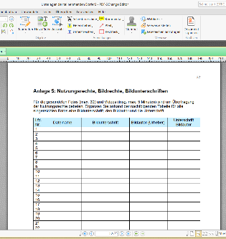
Anlagen
Fotos max. 30
Videos max. 5 Minuten Gesamtlänge Es können auch mehrere kleine Videos erstellt werden.
Wappen, wenn vorhanden als Vektorgrafik
nicht in Powerpoint-, Word- oder PDF-Dateien einbetten, sondern einzelne Datei senden
für die beigefügten Fotos und Videos ist eine Bildbeschreibung sowie eine Unterschrift des Bildautors gebeten (Seiten müssen entsprechend unterschrieben und gescannt werden)

Slide 22
DANKE
für Ihre Aufmerksamkeit

